Slide 1
第8章 扩频通信系统的
FPGA设计

Slide 2
FPGA的原理与结构
FPGA
器件简介
Part 1
FPGA
设计流程
Part 3
Part 2
数字滤波器的FPGA设计
直扩通信系统的FPGA设计
伪随机序列的FPGA设计
Part 4
Part 6
Part 5

Slide 3
8.1 FPGA的原理与结构
一、FPGA的工作原理
通过烧写文件改变查找表内容的方法来实现对对FPGA的重复配置，在使用时需要外接一个片外存储器以保存程序。上电时，FPGA将外部存储器中的数据读入片内RAM，完成配置后，进入工作状态；掉电后FPGA恢复为白片，内部逻辑消失。

Slide 4
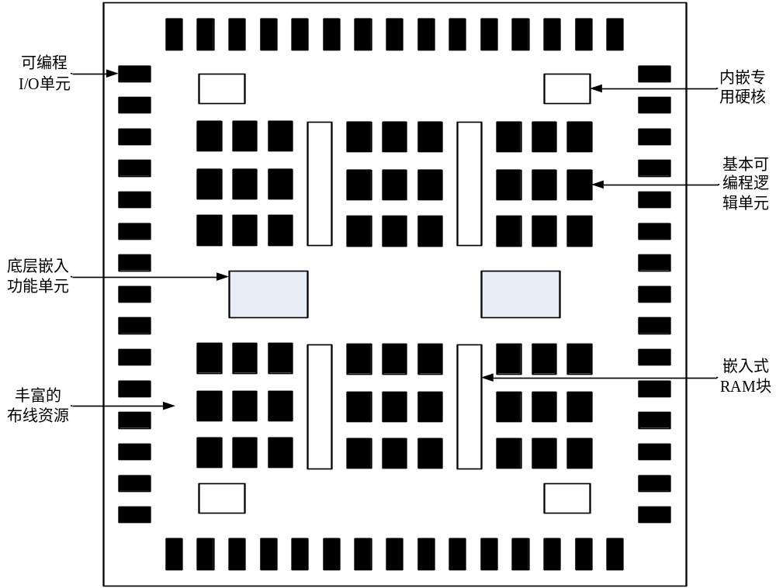
8.1 FPGA的原理与结构
二、FPGA的基本结构

Slide 5
8.1 FPGA的原理与结构
三、查找表结构
大部分FPGA器件采用了查找表结构，查找表的原理类似于ROM，其物理结构是静态存储器（SRAM），N个输入项的逻辑函数可以由一个2^{N}位容量的SRAM来实现，函数值存放在SRAM中，SRAM的地址线起输入线的作用，地址即输入变量值，SRAM的输出为逻辑函数值，由连线开关实现与其他功能块的连接。

Slide 6
8.1 FPGA的原理与结构
三、查找表结构
N个输入的查找表可以实现任意一个N个输入变量的组合逻辑函数。从理论上讲，只要能够增加输入信号线和扩大存储器容量，用查找表就可以实现任意输入变量的逻辑函数。但在实际应用中，查找表的规模受技术和成本因素的限制。每增加一个输入变量，查找表SRAM的容量就要扩大一倍，SRAM的容量与输入变量N的关系是2^{N}倍。

Slide 7
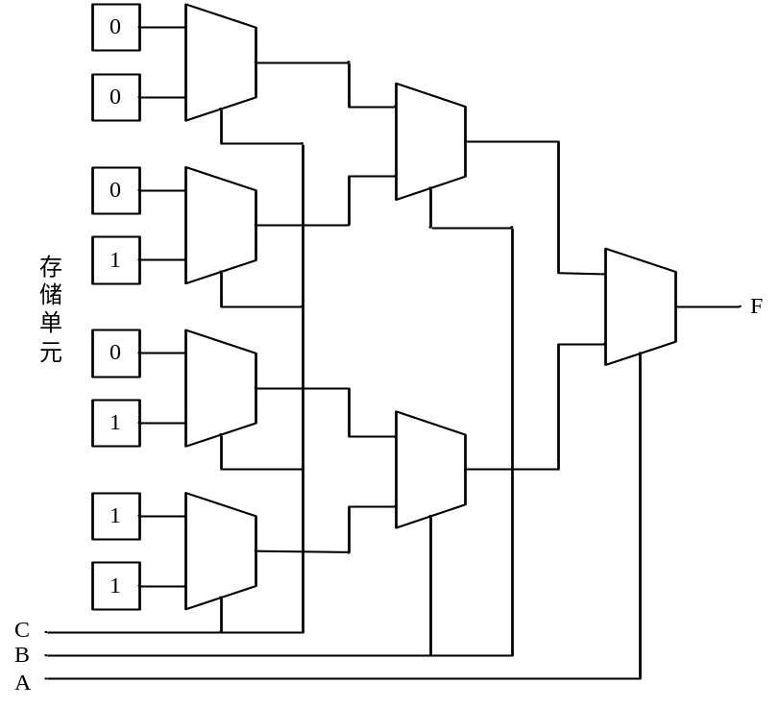
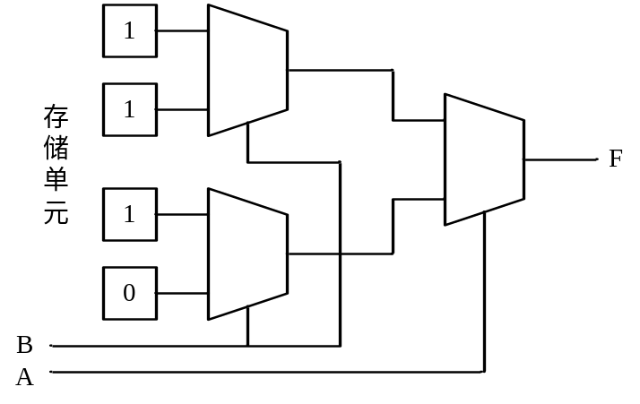
8.1 FPGA的原理与结构
三、查找表结构
用2输入查找表实现或门功能
用3输入的查找表实现3人表决电路

Slide 8
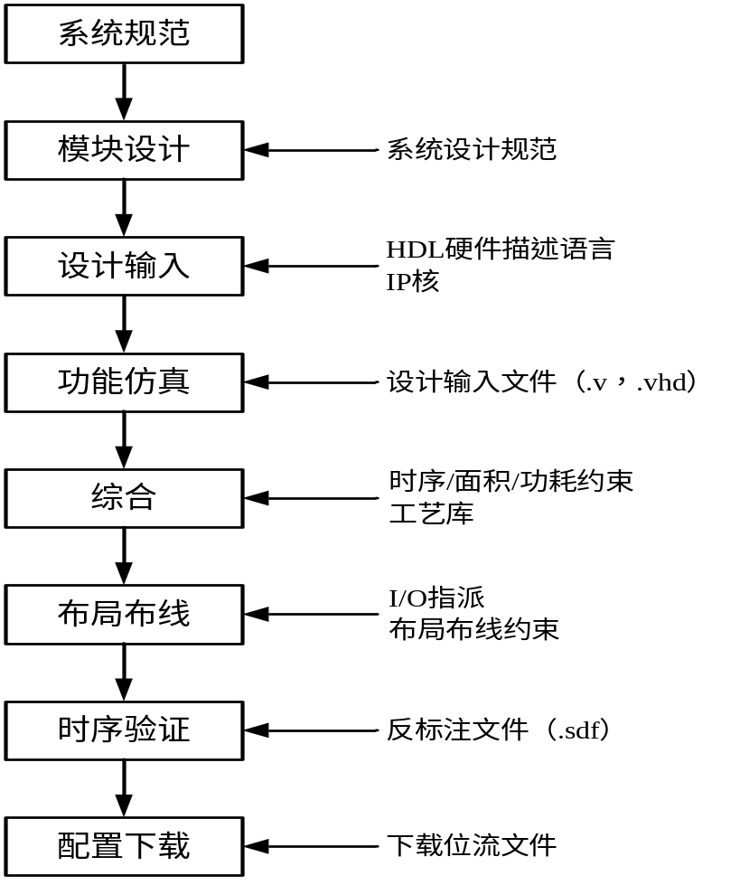
8.2 FPGA设计流程

Slide 9
8.3 FPGA器件简介
一、Altera FPGA产品介绍
1. Altera公司概述
美国Altera公司是全球最大的可编程逻辑器件供应商之一。自发明世界上第一个可编程逻辑器件开始，Altera公司（NASDAQ：ALTR）秉承了创新的传统，是世界上“可编程芯片系统（SOPC）”解决方案倡导者。Altera公司总部位于美国加州的圣何塞，并在全球的14个国家中拥有近2000名员工，其2005年度的年收入高达11.23亿美元。Altera 将其早在1983年发明的可编程逻辑技术与软件工具、IP 和设计服务相结合，向全世界近14,000家客户提供超值的可编程解决方案。

Slide 10
8.3 FPGA器件简介
一、Altera FPGA产品介绍
2. Altera FPGA产品
①Cyclone系列FPGA
●概述
●性能特性
●结构性能
②Stratix系列FPGA
●概述
●性能特性
●结构性能

Slide 11
8.3 FPGA器件简介
二、Xilinx FPGA产品介绍
1. Xilinx公司概述
Xilinx（赛灵思）公司是全球领先的可编程逻辑完整解决方案的供应商。Xilinx公司成立于1984年，总部位于美国加利福尼亚州圣荷塞市，是现场可编程门阵列（FPGA）技术的发明人，并于1985年首次推出商业化产品。Xilinx公司在1999年收购了Philips的PLD部门，开始生成CPLD产品。Xilinx研发、制造并销售范围广泛的高级集成电路、软件设计工具以及作为预定义系统级功能的IP（Intellectual Property）核。客户使用Xilinx极其合作伙伴的自动化软件工具和IP核对对器件进行编程，可以完成特定的逻辑操作。目前Xilinx满足了全世界对FPGA产品一半以上的需求。Xilinx产品还包括复杂可编程逻辑器件（CPLD）。

Slide 12
8.3 FPGA器件简介
二、Xilinx FPGA产品介绍
2. Xilinx FPGA产品
①Virtex系列
●Virtex-II平台
●Virtex-II Pro/Pro平台
●Virtex-E/EM平台
●Virtex-4
●Virtex-5平台
②Spartan系列
●Spartan-3平台
●Spartan-3A平台
●Spartan-3E
●Spartan-3AN

Slide 13
8.3 FPGA器件简介
三、Lattice FPGA产品介绍
1. Lattice公司概述
美国Lattice（莱迪思）公司也是国际上著名的可编程逻辑器件的生产公司。莱迪思半导体公司于1983年在俄勒冈州成立，1985年在特拉华州重组。总部地址为5555 N.E. Moore Court，Hillsboro，Oregon 97124。此外，莱迪思半导体公司还在Portland，OR、San Jose，CA、Bethlehem，PA、Chicago，IL和上海设有研发中心。
它是高密度在系统可编程（ISP，In System Programming）技术的发明者，极大地促进了PLD产品的发展。

Slide 14
8.3 FPGA器件简介
三、Lattice FPGA产品介绍
2. Lattice FPGA产品
①非易失（Non-Volatile）XP/XP2系列FPGA
②高性价比的ECP2M/ECP3系列FPGA

Slide 15
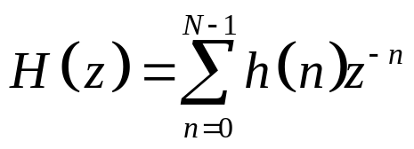


8.4 数字滤波器的FPGA器件设计
一、FIR滤波器的结构
系统函数一般写成如下形式：
线性相移FIR滤波器，其单位脉冲响应均为实数，且满足偶对称或奇对称的条件，即：
或

Slide 16
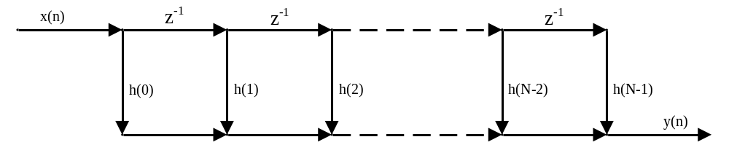
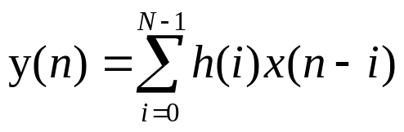
8.4 数字滤波器的FPGA器件设计
一、FIR滤波器的结构
FIR滤波器的直接型结构
输出可表示为：

Slide 17
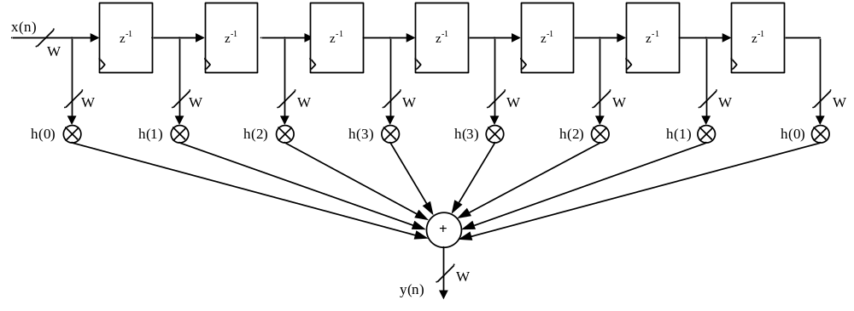
8.4 数字滤波器的FPGA器件设计
一、FIR滤波器的结构
用加法器和乘法器很容易就能够实现直接型 FIR滤波器的实现方案

Slide 18
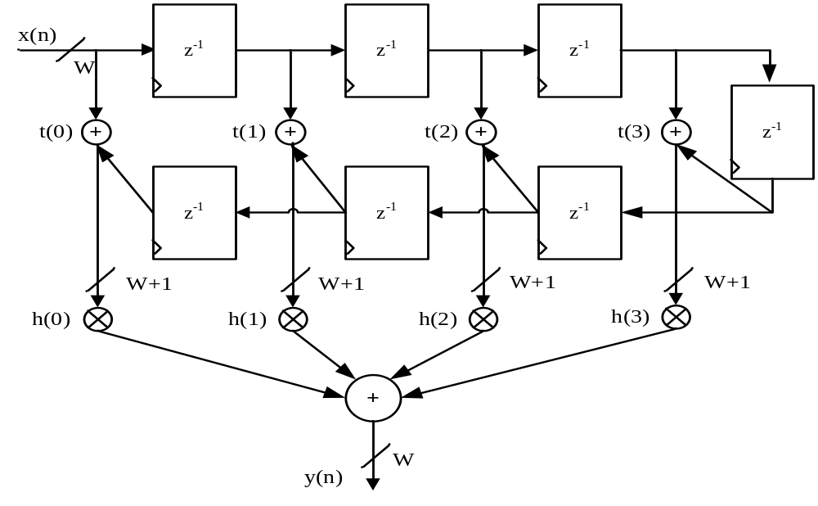
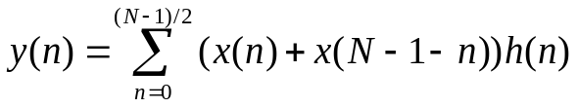
8.4 数字滤波器的FPGA器件设计
一、FIR滤波器的结构
在使用FIR滤波器的实际系统中，多应用了FIR滤波器线性相移的特点
滤波器的输出可写成

Slide 19
8.4 数字滤波器的FPGA器件设计
二、抽头系数的编码
1.常用的编码方式
●二进制补码
●反码
●有符号数值表示法
●SD（Signed Digit Numbers）编码
2.SD（Signed Digit Numbers）编码
将十进制数用2^{n}数相加减的形式表示出来
与传统的二进制编码不同，它使用3个数值来表示数字，即0、1、-1，其中-1经常写成为

Slide 20



8.4 数字滤波器的FPGA器件设计
二、抽头系数的编码
2.SD（Signed Digit Numbers）编码
SD编码通常不是唯一的
由于第一种方式具有最少数量的1和，因此它的乘法成本最低，因此应该尽量减少编码中1和的数量，以将乘法器实现的成本降到最低，通常将这种包含最少1和，数量的SD编码称为最佳SD编码。

Slide 21
8.4 数字滤波器的FPGA器件设计
三、FIR滤波器的设计
1.设计目标及要求
设计一个低通FIR滤波器，指标为：采样频率为8kHz，通带截止频率为3.4kHz，阻带衰减大约为10dB左右，输入/输出数据宽度为8位，滤波器阶数为10阶。
2.设计步骤
①MATLAB仿真确定抽头系数
MATLAB软件仿真的滤波器的抽头系数为：0.0036，-0.0127，0.0417，-0.0878，0.1318，0.8500，0.1318，-0.0878，0.0417，-0.0127，0.0036。
抽头系数是奇对称的，h(0)=h(10)=0.0036，h(1)=h(9)=-0.0127，h(2)=h(8)=0.0417，h(3)=h(7)=-0.0878，h(4)=h(6)=0.1318，h(5)=0.8500。

Slide 22






8.4 数字滤波器的FPGA器件设计
三、FIR滤波器的设计
2.设计步骤
②输入信号等效
FIR滤波器采用对称结构，每个抽头的输出分别乘以相应加权的二进制值，再将结果相加。同时利用滤波器系数奇对称的特性，将输入信号进行如下等效：

Slide 23
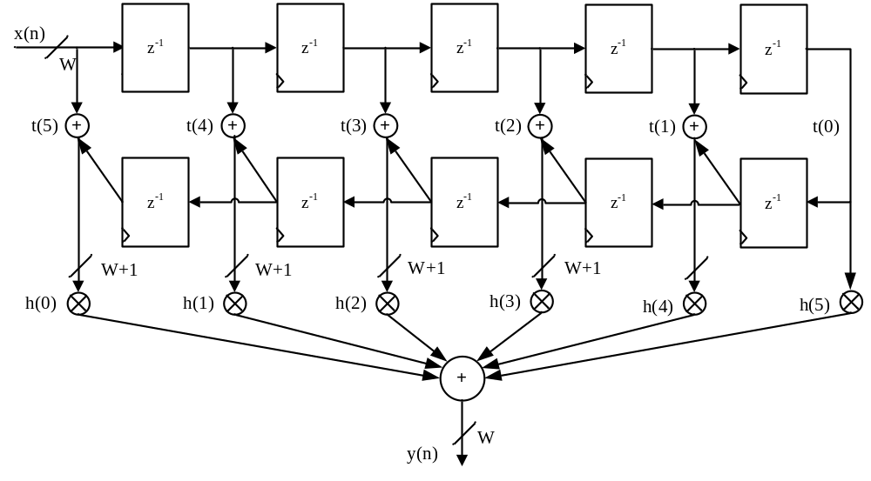
8.4 数字滤波器的FPGA器件设计
三、FIR滤波器的设计
2.设计步骤
③结构图

Slide 24
8.4 数字滤波器的FPGA器件设计
三、FIR滤波器的设计
2.设计步骤
④SD编码

Slide 25
8.4 数字滤波器的FPGA器件设计
三、FIR滤波器的设计
2.设计步骤
⑤输出信号
sum<=(t0<<7)-((t0<<2)<<2)-(t0<<2)+{t0[7],t0[7:1]}+{t0[7],t0[7],t0[7:2]}+
{t0[7],t0[7],t0[7],t0[7],t0[7:4]}+(t1<<4)+t1-{t1[7],t1[7],t1[7],t1[7:3]}
-(t2<<3)-(t2<<2)+t2-{t2[7],t2[7],t2[7:2]}
+(t3<<2)+t3+{t3[7],t3[7],t3[7:2]}+{t3[7],t3[7],t3[7],t3[7],t3[7:4]}
-t4-{t4[7],t4[7:1]}-{t4[7],t4[7],t4[7],t4[7:3]}
+{t5[7],t5[7:1]}-{t5[7],t5[7],t5[7],t5[7],t5[7],t5[7:5]}

Slide 26
8.4 数字滤波器的FPGA器件设计
三、FIR滤波器的设计
2.设计步骤
⑥Verilog HDL程序
t0<=tap5; t1<=tap4+tap6; t2<=tap3+tap7;
t3<=tap2+tap8; t4<=tap1+tap9; t5<=tap0+tap10;
sum<=(t0<<7)-((t0<<2)<<2)-(t0<<2)+{t0[7],t0[7:1]}+{t0[7],t0[7],t0[7:2]}
+{t0[7],t0[7],t0[7],t0[7],t0[7:4]}+ (t1<<4)+t1-{t1[7],t1[7],t1[7],t1[7:3]}
-(t2<<3)-(t2<<2)+t2-{t2[7],t2[7],t2[7:2]}
+(t3<<2)+t3+{t3[7],t3[7],t3[7:2]}+{t3[7],t3[7],t3[7],t3[7],t3[7:4]}
-t4-{t4[7],t4[7:1]}-{t4[7],t4[7],t4[7],t4[7:3]}
+{t5[7],t5[7:1]}-{t5[7],t5[7],t5[7],t5[7],t5[7],t5[7:5]};
tap10<=tap9; tap9<=tap8; tap8<=tap7; tap7<=tap6; tap6<=tap5; tap5<=tap4; tap4<=tap3; tap3<=tap2; tap2<=tap1; tap1<=tap0;
tap0<=x;

Slide 27

8.4 数字滤波器的FPGA器件设计
三、FIR滤波器的设计
2.设计步骤
⑥Verilog HDL程序
out<={sum[15],sum[15],sum[15],sum[15],sum[15],sum[15],sum[15],sum[15:7]};
assign y=out[15:8];
⑦仿真

Slide 28
8.5 伪随机序列的FPGA设计
一、m序列发生器
1.反馈系数
反馈函数
a₀=c₁a₁+c₂a₂+…+c_{n}a_{n}
a_{i}（i=1,2,…, n）是各移位寄存器的状态;
c_{i}（i=1,2,…,n）对应各移位寄存器的反馈系数
当级数（n）和反馈函数一旦确定，则反馈移位寄存器的输出序列就确定了。反馈移位寄存器的级数n不同，则m序列的反馈系数也不同。

Slide 29
8.5 伪随机序列的FPGA设计
一、m序列发生器
1.反馈系数
部分m序列发生器的反馈系数
级数（n） | 序列长度 | 反馈系数（八进制）
3 | 7 | 13
4 | 15 | 23
5 | 31 | 45，67，75
6 | 63 | 103，147，155
7 | 127 | 203，211，217，235，277，313，325，345，367
8 | 255 | 435，453，537，543，545，551，703，747
9 | 511 | 1021，1055，1131，1157，1167，1175
10 | 1023 | 2011，2033，2157，2443，2745，3471
11 | 2047 | 4005，4445，5023，5263，6211，7363
12 | 4095 | 10123，11417，12515，13505，14124，1503
13 | 8191 | 20033，23261，24633，30741，32535，37505
14 | 16383 | 42103，51761，55753，60153，67401，71147
15 | 32767 | 100003，110013，120265，133663，142305，164705
16 | 65535 | 210013，233303，307572，311405，347433，375213
17 | 131071 | 400011，411335，444257，527427，646775，714303
18 | 262143 | 1000201，1002241，1025711，1703601
19 | 524287 | 2000047，2020471，2227023，2331067，2570103，3610353
20 | 1048575 | 4000011，4001151，4004515，6000031

Slide 30
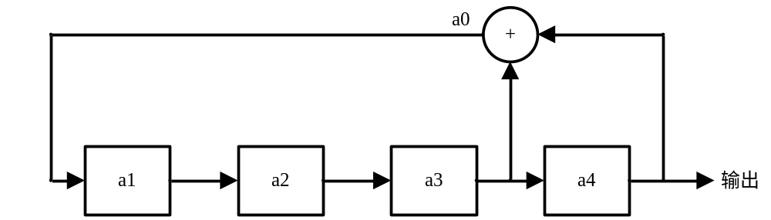

8.5 伪随机序列的FPGA设计
一、m序列发生器
2.m序列发生器的设计（n=4级）
①反馈系数
m序列的级数为n=4，序列长度为m=2⁴-1=15，若选反馈系数的八进制数值为23，转换成二进制数值为10011，即
c₀ | c₁ | c₂ | c₃ | c₄
1 | 0 | 0 | 1 | 1
②结构图
线性反馈逻辑服从递归关系式

Slide 31
8.5 伪随机序列的FPGA设计
一、m序列发生器
2.m序列发生器的设计（n=4级）
③状态转移表
假设这4级移位寄存器的初始状态为“0001”
移动时钟街拍 | 第1级a₁ | 第2级a₂ | 第3级a₃ | 第4级a₄ | 反馈值a₀=a₃⊕a₄
0 | 0 | 0 | 0 | 1 | 1
1 | 1 | 0 | 0 | 0 | 0
2 | 0 | 1 | 0 | 0 | 0
3 | 0 | 0 | 1 | 0 | 1
4 | 1 | 0 | 0 | 1 | 1
5 | 1 | 1 | 0 | 0 | 0
6 | 0 | 1 | 1 | 0 | 1
7 | 1 | 0 | 1 | 1 | 0
8 | 0 | 1 | 0 | 1 | 1
9 | 1 | 0 | 1 | 0 | 1
10 | 1 | 1 | 0 | 1 | 1
11 | 1 | 1 | 1 | 0 | 1
12 | 1 | 1 | 1 | 1 | 0
13 | 0 | 1 | 1 | 1 | 0
14 | 0 | 0 | 1 | 1 | 0
15 | 0 | 0 | 0 | 1 | 1
16 | 1 | 0 | 0 | 0 | 0
在第15节拍时，移位寄存器的状态与第0节拍的状态（初始状态）相同，因而从第16节拍开始必定重复第1至第15拍的过程。如果从末级输出，选择3个0为起点，便可得到如下序列：
a₄=000100110101111

Slide 32
8.5 伪随机序列的FPGA设计
一、m序列发生器
2.m序列发生器的设计（n=4级）
④Verilog HDL程序
always@(posedge clk)
begin
if(load) //预置初始信号
begin a1<=0; a2<=0;
a3<=0; a4<=1;
end
else
begin a1<=a0; a2<=a1;
a3<=a2; a4<=a3;
end end
assign a0=a4^a3; //设置反馈方式
assign q=a4;

Slide 33
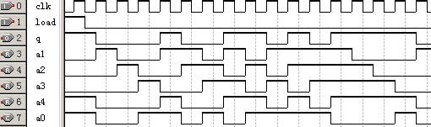
8.5 伪随机序列的FPGA设计
一、m序列发生器
2.m序列发生器的设计（n=4级）
⑤仿真

Slide 34
8.5 伪随机序列的FPGA设计
二、M序列发生器
1.M序列
m序列是最长的线性移位寄存器序列，其长度为2^{n}-1，n为移位寄存器的级数，其状态除了全“0”状态有2^{n}-1个。而n级移位寄存器的状态共有个，是否有这样的序列，包含n级移位寄存器序列的所有状态（2^{n}个）。本节的M序列就是满足这一条件的序列，称为最长非线性移位寄存器序列，简称为M序列。其码长为2^{n}，达到了n级移位寄存器所能达到的最长周期，故也称为全长序列。

Slide 35

8.5 伪随机序列的FPGA设计
二、M序列发生器
2.M序列的构成
M序列有多种方法构成，其中一种方法就是由m序列构成。
由于m序列包含了2^{n}-1个非零的状态，缺少由n个“0”组成的一个全“0”状态。因此由m序列构成M序列时，只要在适当的位置插入一个全“0”状态，即可使码长为2^{n}-1的m序列增加至码长为2^{n}的M序列。显然全“0”状态插入应在状态100…0之后，使之出现全“0”状态，同时还必须是全“0”状态的后继状态为00…01，即状态的转移方程为
设m序列的反馈逻辑函数为f₀(x₁，x₂，x₃，…，x_{n})，由式（8-6）可知，只要移位寄存器的第1位到第n-1位出现全“0”时，下一状态就要转移到全“0”状态。对这n-1位全“0”进行检测，加入反馈，就可得到全“0”状态。同时还要保证从全“0”状态转到（00…01）状态。故可以得M序列的逻辑函数f(x₁，x₂，x₃，…，x_{n})为

Slide 36


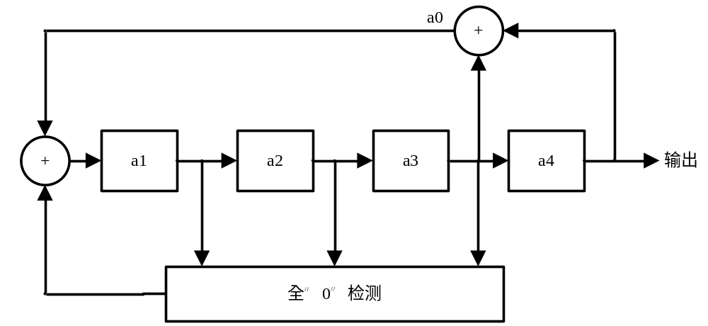
8.5 伪随机序列的FPGA设计
二、M序列发生器
3.M序列发生器的设计（n=4）
①反馈逻辑函数
n=4的m序列的本原多项式为
则构成的M序列的反馈逻辑函数为
②结构图

Slide 37
8.5 伪随机序列的FPGA设计
二、M序列发生器
3.M序列发生器的设计（n=4）
③状态转移表
假设这4级移位寄存器的初始状态为“1111”
移动时钟街拍 | 第1级a₁ | 第2级a₂ | 第3级a₃ | 第4级a₄ | 反馈值
0 | 1 | 1 | 1 | 1 | 0
1 | 0 | 1 | 1 | 1 | 0
2 | 0 | 0 | 1 | 1 | 0
3 | 0 | 0 | 0 | 1 | 0
4 | 0 | 0 | 0 | 0 | 1
5 | 1 | 0 | 0 | 0 | 0
6 | 0 | 1 | 0 | 0 | 0
7 | 0 | 0 | 1 | 0 | 1
8 | 1 | 0 | 0 | 1 | 1
9 | 1 | 1 | 0 | 0 | 0
10 | 0 | 1 | 1 | 0 | 1
11 | 1 | 0 | 1 | 1 | 0
12 | 0 | 1 | 0 | 1 | 1
13 | 1 | 0 | 1 | 0 | 1
14 | 1 | 1 | 0 | 1 | 1
15 | 1 | 1 | 1 | 0 | 1
16 | 1 | 1 | 1 | 1 | 0
全“0”检测的作用只是在两个状态有效：一是在（1000）时，检测出x1=x2=x3=0则输出一个“1”，与第4位x4=1模2加后得到下一状态，即变为全“0”状态；二是在全“0”状态，使下一状态的x1=1。而对其他状态，由于m序列只有一个n-1长的“0”游程，全“0”检测不起作用。如果从末级输出，选择4个1为起点，便可得到如下序列：
a4=1111000010011010

Slide 38
8.5 伪随机序列的FPGA设计
二、M序列发生器
3.M序列发生器的设计（n=4）
④Verilog HDL程序
always@(posedge clk)
begin
if(load)
begin a1<=1; a2<=1;
a3<=1; a4<=1; end
else
begin
a1<=a0; a2<=a1;
a3<=a2; a4<=a3;
end end
assign a0=a3^a4^(~a1&~a2&~a3);
assign q=a4;

Slide 39
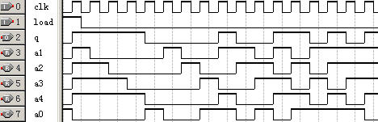
8.5 伪随机序列的FPGA设计
二、M序列发生器
3.M序列发生器的设计（n=4）
⑤仿真

Slide 40
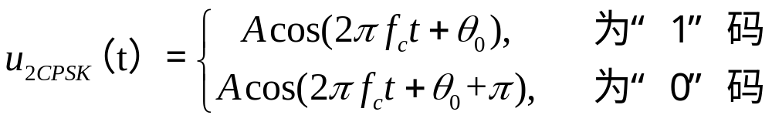
8.6 直扩通信系统的FPGA设计
一、二进制相位键控(BPSK)调制
1.绝对调相
绝对调相即CPSK，是利用载波的不同相位去直接传送数字信息的一种方式。对二进制CPSK，若用相位π代表“0”码，相位0代表“1”码，即规定数字基带信号为“0”码时，已调信号相对于载波的相位为π；数字基带信号为“1”码时，已调信号相对于载波的相位为0。按此规定，2CPSK信号的数学表达式为：

Slide 41
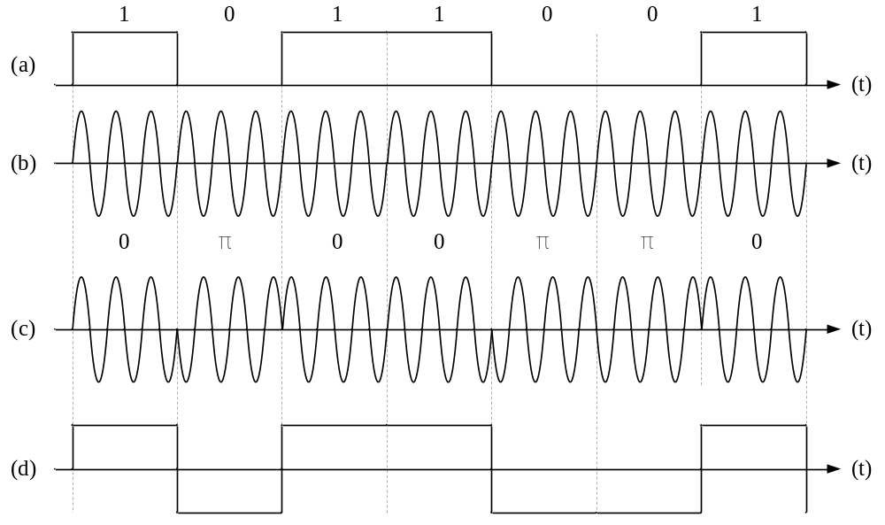

8.6 直扩通信系统的FPGA设计
一、二进制相位键控(BPSK)调制
1.绝对调相
（a）为数字基带信号S(t)（也称绝对码）波形；（b）为载波波形，（c）为2CPSK绝对调相波形，（d）为双极性数字基带信号波形。
2CPSK信号可以看成是双极性数字基带信号乘以载波而产生的：

Slide 42
8.6 直扩通信系统的FPGA设计
一、二进制相位键控(BPSK)调制
2.相对调相
相对调相即DPSK，也称为差分调相，这种方式用载波相位的相对变化来传送数字信号，即利用前后码之间载波相位的变化表示数字基带信号。所谓相位变化又有向量差和相位差两种定义方法。向量差是指前一码元的终相位与本码元初相位比较，是否发生了相位变化，而相位差是指前后两码元的初相位是否发生了变化

Slide 43
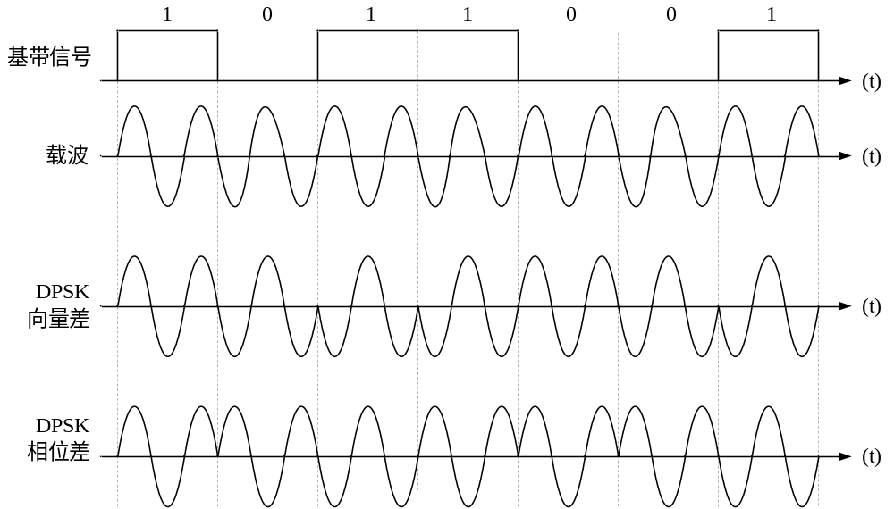
8.6 直扩通信系统的FPGA设计
一、二进制相位键控(BPSK)调制
2.相对调相与绝对调相

Slide 44
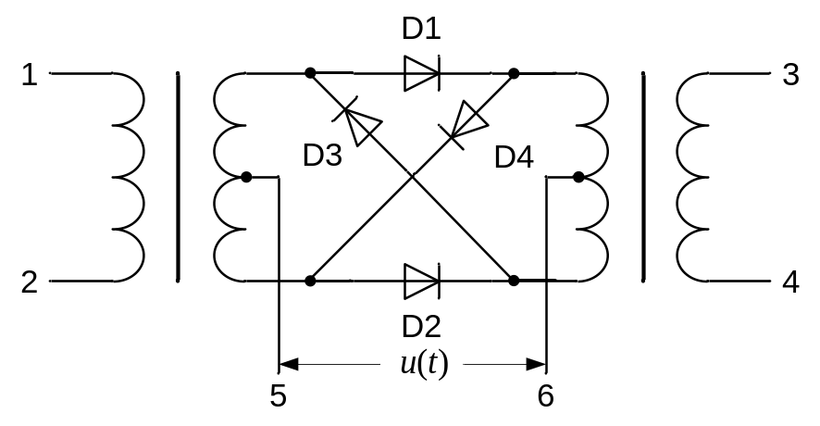
8.6 直扩通信系统的FPGA设计
二、CPSK信号的产生
1.直接调相法
是一个典型的环形调制器。在CPSK调制中，1、2端接载波信号，5、6端接双极性基带信号，3、4端为输出，二极管D1、D2、D3和D4起着倒接开关的作用。当基带信号为正时，D1、D2导通，输出载波与输入同相；当基带信号为负时，D3、D4导通，输出载波与输入反相，从而实现了CPSK调制。

Slide 45
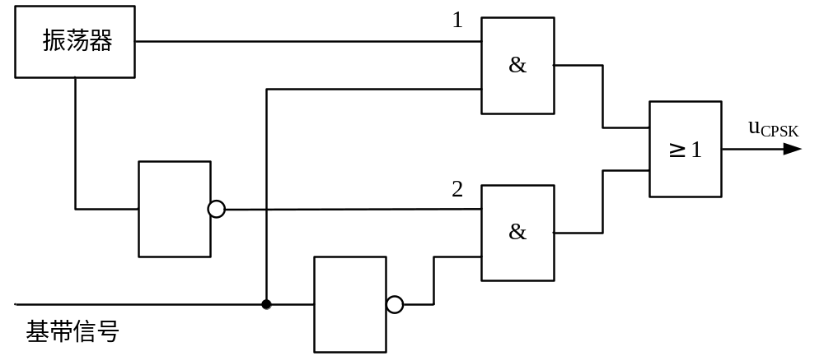
8.6 直扩通信系统的FPGA设计
二、CPSK信号的产生
2.相位选择法
设振荡器产生的载波信号为，它加到与门1，同时该振荡器信号经过反相变为，加到与门2，基带信号和它的反相信号分别作为与门1和与门2的选通信号。基带信号为“1”码时，与门1选通，输出为；基带信号为“0”码时，与门2选通，输出为，即可得到CPSK信号。

Slide 46
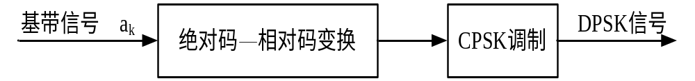
8.6 直扩通信系统的FPGA设计
三、DPSK信号的产生
1.相对调相信号（DPSK）
相对调相信号（DPSK）是通过码变换加CPSK调制产生的，其产生原理如下图所示。这种办法是把原基带信号经过绝对码—对码变换后，用相对码进行CPSK调制，其输出便是DPSK信号。

Slide 47
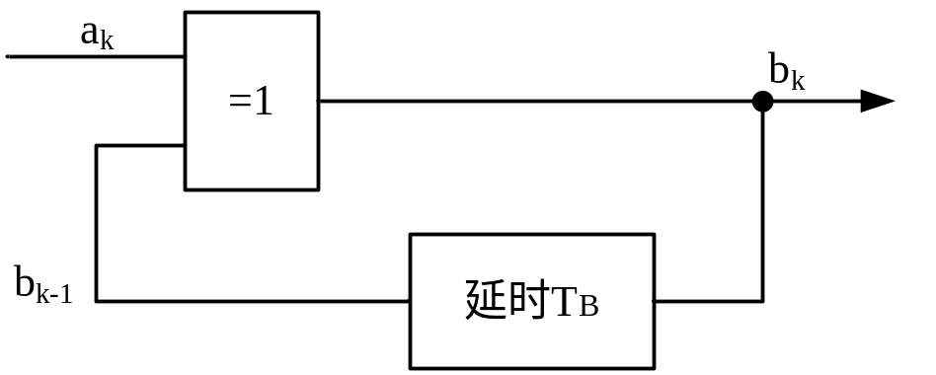

8.6 直扩通信系统的FPGA设计
三、DPSK信号的产生
2.绝对码—相对码变换关系
若假设绝对调相按“1”码同相，“0”码π相的规律调制；而相对调相按“1”码相位变换（调相π），“0”码相位不变规律调制。按此规定，绝对码记为，相对码记为，绝度码—相对码变换如下图所示。
绝对码—相对码之间的关系为

Slide 48
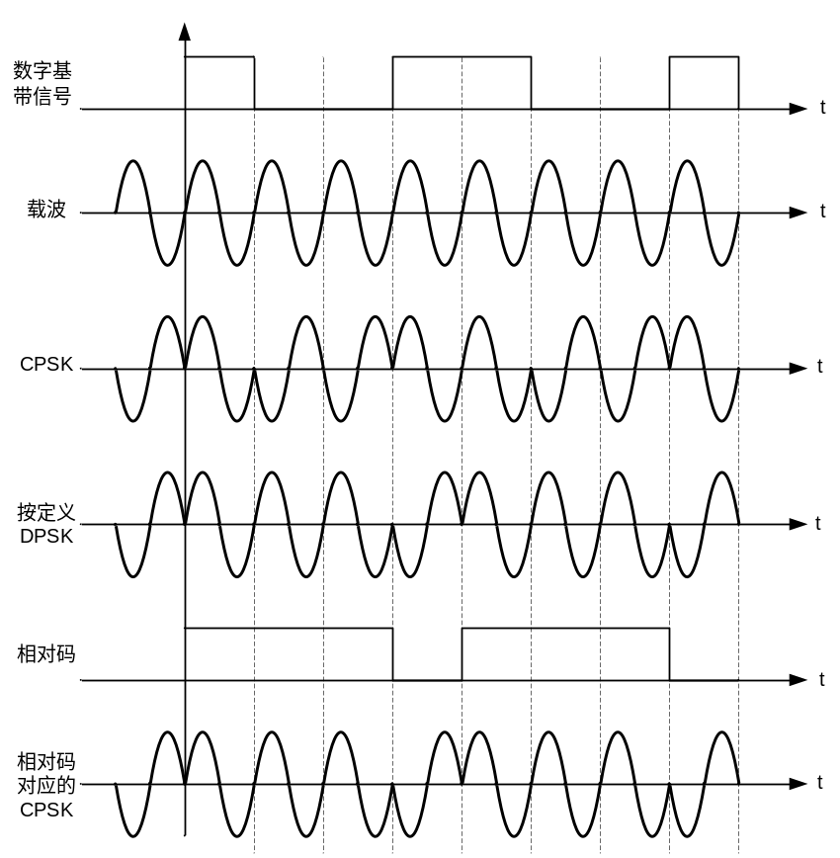
8.6 直扩通信系统的FPGA设计
三、DPSK信号的产生
2.绝对码—相对码变换关系
按照绝对码-相对码之间的关系画出相对码，然后再按绝对调相的规定画出调相波，并把此调相波与按相对调相定义直接画出的调相波比较。

Slide 49
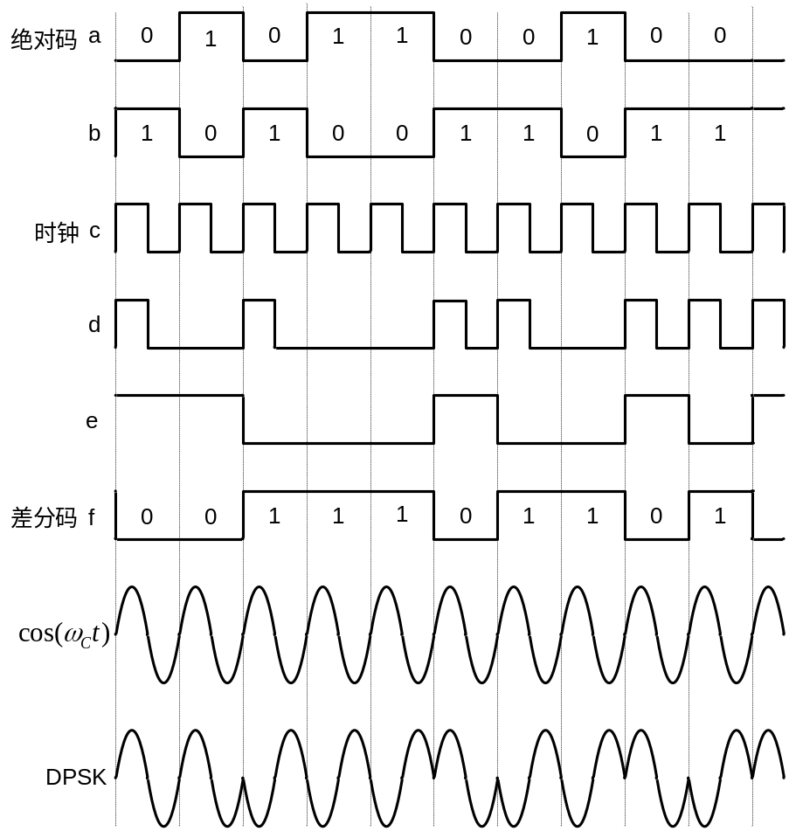
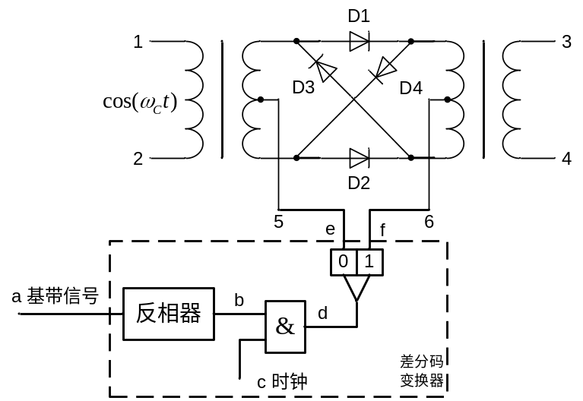
8.6 直扩通信系统的FPGA设计
三、DPSK信号的产生
3.产生DPSK信号电路
DPSK信号的产生，先需要将绝对码变换为相对码，然后用相对码对载波进行绝对调相，即可得到相对码调相（DPSK）信号。
用相对调制法产生DPSK信号的电路图
各点对应的波形

Slide 50
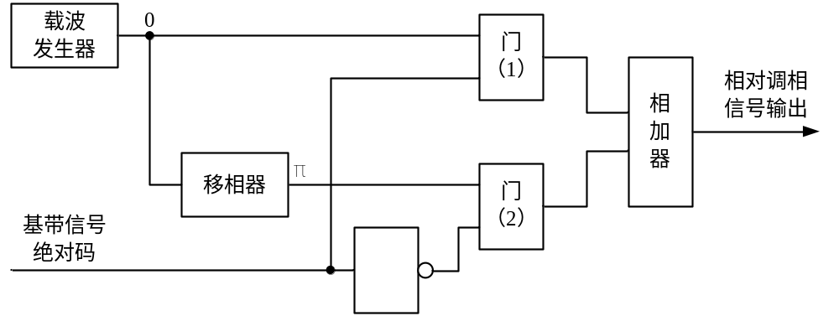
8.6 直扩通信系统的FPGA设计
三、DPSK信号的产生
3.产生DPSK信号电路

Slide 51
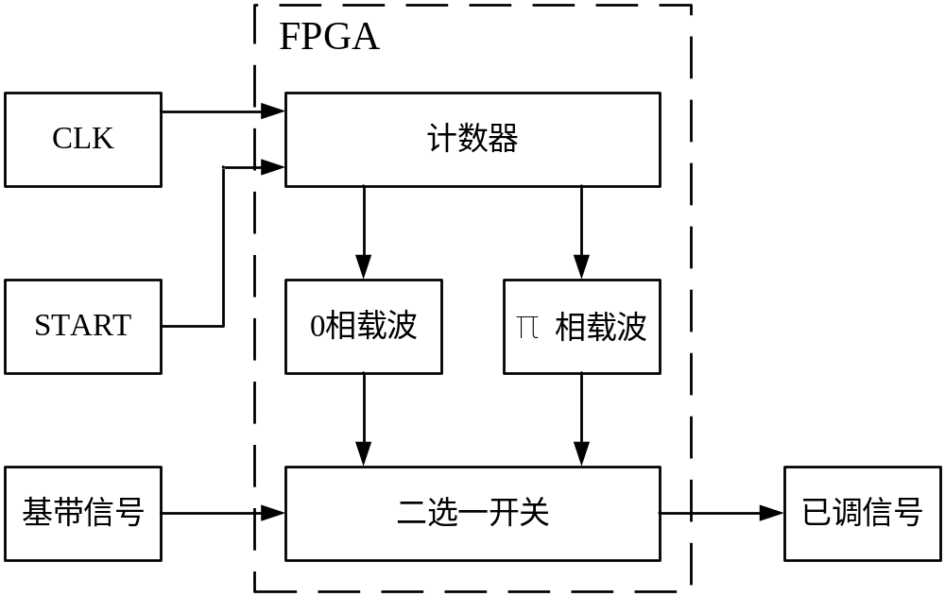
8.6 直扩通信系统的FPGA设计
四、CPSK调制器的设计
1.CPSK调制器的结构
计数器对外部时钟信号进行分频与计数，并输出两路相位相反的数字载波信号；二选一开关的功能是：在基带信号的控制下，对两路载波信号进行选通，输出的信号即为CPSK信号。需要注意的是，图中没有包含模拟部分，输出信号为数字信号。

Slide 52
8.6 直扩通信系统的FPGA设计
四、CPSK调制器的设计
2.Verilog HDL程序
always@(posedge clk) //分频和计数
begin
if(!start)
begin q<=0; f1<=0; f2<=0; end
else if(q<=1)
begin f1<=1; f2<=0;
q<=q+1'b1; end
else if(q==3)
begin f1<=0; f2<=1;
q<=0; end
else
begin f1<=0; f2<=1;
q<=q+1'b1; end
end
always@(posedge clk)
//对基带信号的调制
if(q[0])
begin
if(x)
y<=f1;
else
y<=f2;
end

Slide 53
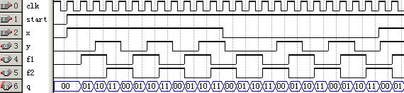
8.6 直扩通信系统的FPGA设计
四、CPSK调制器的设计
3.仿真

Slide 54
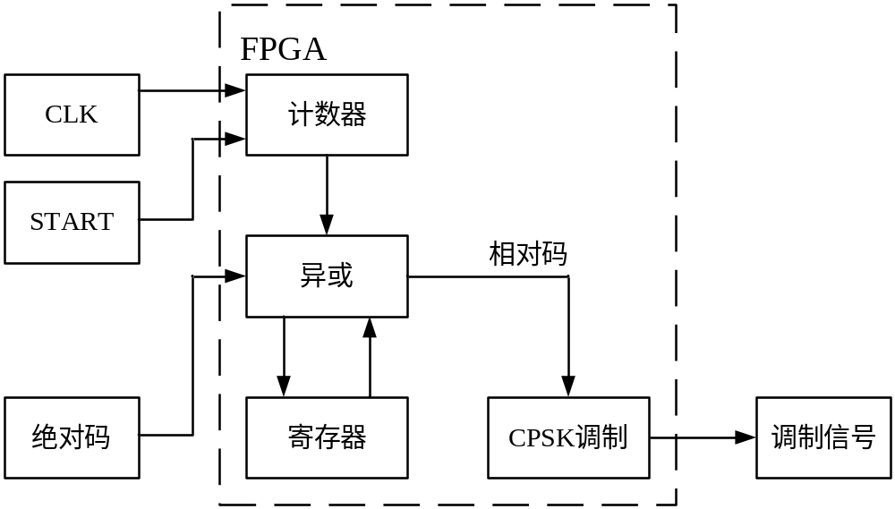
8.6 直扩通信系统的FPGA设计
五、DPSK调制器的设计
1.DPSK调制器的结构
异或门与寄存器共同完成绝对码到相对码的转换功能；CPSK调制器与前面所设计CPSK调制器相同。

Slide 55
8.6 直扩通信系统的FPGA设计
五、DPSK调制器的设计
2.绝对码到相对码的转换的Verilog HDL程序
always@(posedge clk)
//绝对码到相对码的转换
begin
if(!start)
begin
q<=0;
w<=0;
end
else if(q==0)
begin
q<=1;
w<=w^x;
y<=w^x; /*输入信号与前一个
输出信号进行异或*/
end
else if(q==3)
q<=0;
else
q<=q+1'b1;
end

Slide 56
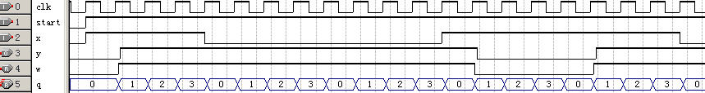
8.6 直扩通信系统的FPGA设计
五、DPSK调制器的设计
3.绝对码到相对码转换的时序仿真

Slide 57
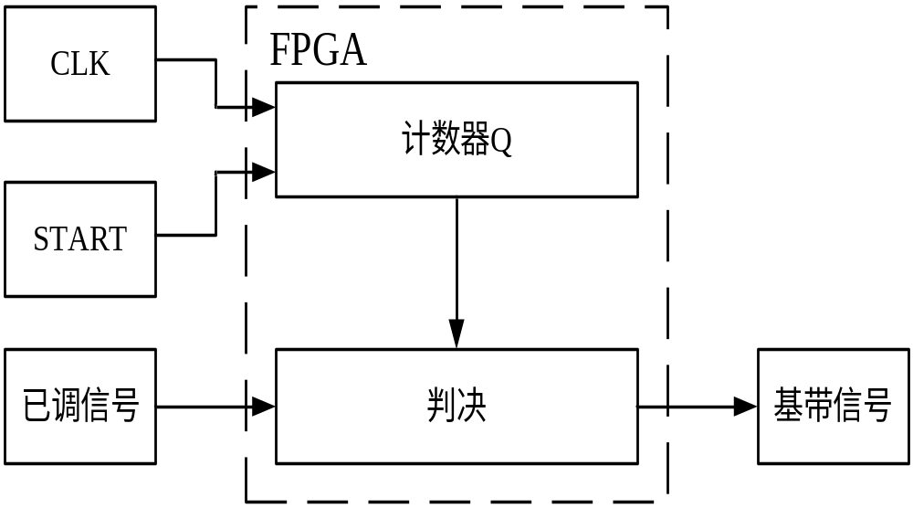
8.6 直扩通信系统的FPGA设计
六、CPSK解调器的设计
1.CPSK解调器的结构
计数器Q输出与发端同步的0相数字载波。判决器的工作原理是：把计数器输出的0相载波与数字CPSK信号中的载波进行逻辑“与”运算，当两比较信号再判决时刻都为“1”时，输出为“1”，否则输出为“0”，以实现解调的目的。需要注意的是，图中没有包含模拟部分，输出信号为数字信号。

Slide 58
8.6 直扩通信系统的FPGA设计
六、CPSK解调器的设计
2.Verilog HDL程序
always@(posedge clk)
begin
if(!start)
q<=0;
else if(q==0)
begin
q<=q+1'b1;
if(x) y<=1;
else y<=0;
end
else if(q==3) q<=0;
else q<=q+1'b1;
end

Slide 59

8.6 直扩通信系统的FPGA设计
六、CPSK解调器的设计
3.仿真

Slide 60
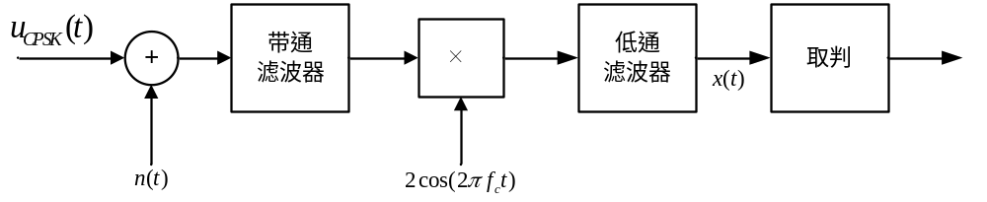
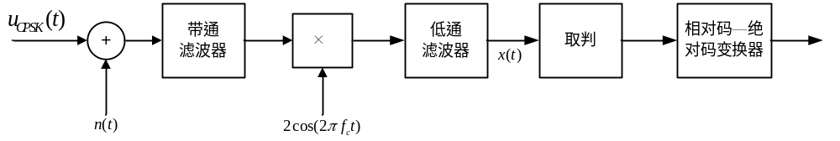
8.6 直扩通信系统的FPGA设计
七、DPSK解调器的设计
1.DPSK信号解调的方法
①极性比较法
极性比较法电路
DPSK信号极性比较法解调电路

Slide 61




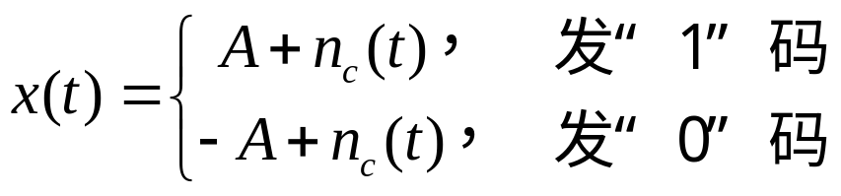
8.6 直扩通信系统的FPGA设计
七、DPSK解调器的设计
1.DPSK信号解调的方法
①极性比较法
DPSK解调器由三部分组成，乘法器和载波提取电路实际上就是相干检测器。后面的相对码（差分码）—绝对码的变换电路，即相对码（差分码）译码器，其余部分完成低通判决任务。
当输入为“1”码时，
因此CPSK解调的情况完
全与ASK解调相同，此时低通输出
当输入为“0”码时，
此时与ASK情况
不同。
由于
，则
综上所述可知

Slide 62
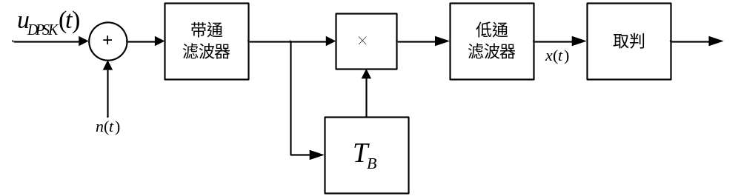
8.6 直扩通信系统的FPGA设计
七、DPSK解调器的设计
1.DPSK信号解调的方法
②相位比较法
基本原理是将接收到的前后码元索对应的调相波进行相位比较，它是以前一码元的载波相位作为后一码元的参考相位，素以成为相位比较法活成为差分检测法。该电路与极性比较法不同之处在于乘法器中与信号相乘的不是载波，而是前一码元的信号，该信号相位随机且有噪声，它的性能低于极性比较法的性能。

Slide 63







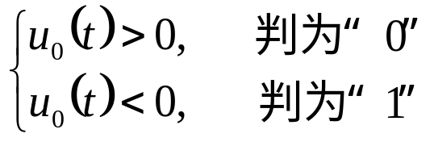
8.6 直扩通信系统的FPGA设计
七、DPSK解调器的设计
1.DPSK信号解调的方法
②相位比较法
输入的 信号一路直接加到乘法器，另一路经延迟线延迟一个码元的时间 后，加到乘法器作为相干载波。若不考虑噪声影响，设前一码元载波的相位为 ，后一码元载波的相位为 ，则乘法器的输出为
经低通滤波器滤除高频项，输出为
有调相关系知，
时发送“0”；
时发送“1”，则取样判决
器的判决规则为

Slide 64
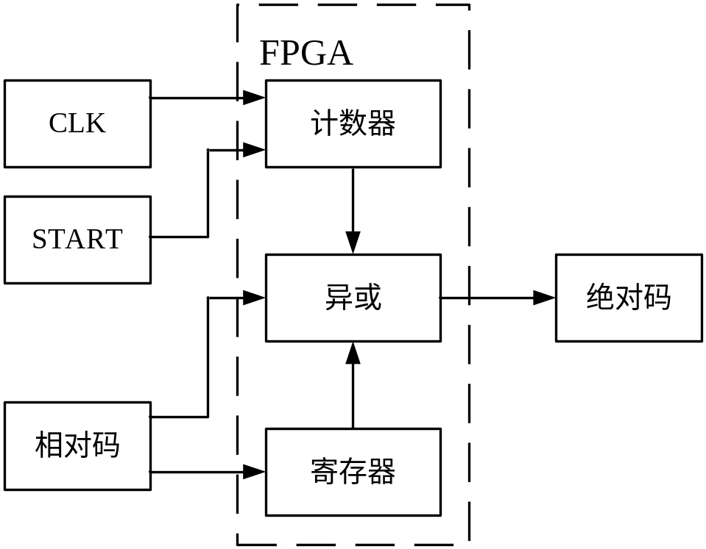
8.6 直扩通信系统的FPGA设计
七、DPSK解调器的设计
2.相对码到绝对码的转换结构
DPSK解调采用CPSK解调加相对码到绝对码即可实现。相对码到绝对码转换的过程是以计数器输出信号为时钟的控制下完成的。

Slide 65
8.6 直扩通信系统的FPGA设计
七、DPSK解调器的设计
3.相对码到绝对码的转换程序设计
always@(posedge clk)
begin
if(!start) q<=0;
else if(q==0) q<=1;
else if(q==3)
begin
q<=0;
y<=w^x;
w<=x;
end
else
q<=q+1'b1;
end

Slide 66
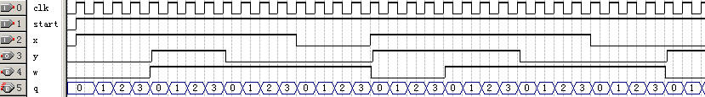
8.6 直扩通信系统的FPGA设计
七、DPSK解调器的设计
4.仿真

